Slide 1
第五章 控制系统的频率分析法

Slide 2
本章主要内容
频率特性的基本概念
频率特性的对数坐标图
频率特性的极坐标图
奈奎斯特稳定判据
稳定裕度
闭环系统的性能分析

Slide 3
第一节 频率特性的基本概念

Slide 4
考察一个系统的好坏，通常根据系统的阶跃响应来分析系统的动态性能和稳态性能。
有时也用正弦波输入时系统的响应来分析，但这种响应并不是单看某一个频率正弦波输入时的瞬态响应，而是考察频率由低到高无数个正弦波输入下所对应的每个输出的稳态响应。因此，这种响应也叫频率响应。
频率响应尽管不如阶跃响应那样直观，但同样间接地表示了系统的特性。频率响应法是分析和设计系统的一个既方便又有效的工具。

Slide 5
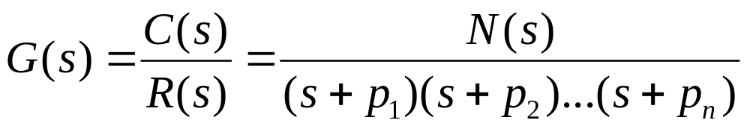
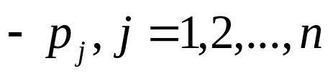
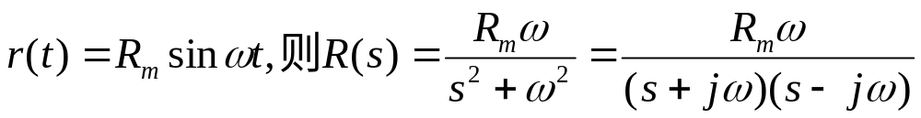
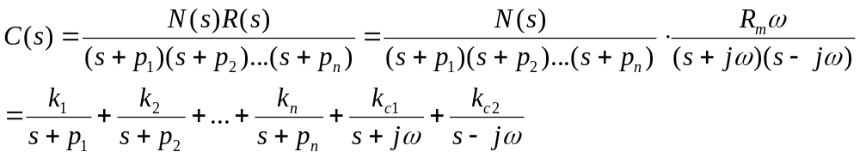
一、定义：
系统的频率特性定义为系统在正弦作用下稳态响应的振幅、相位与所加正弦作用的频率之间的依赖关系。
对于一般的线性定常系统，系统的输入和输出分别为r(t)和c(t)，系统的传递函数为G(s)。
式中， 为极点。
若：
则：

Slide 6

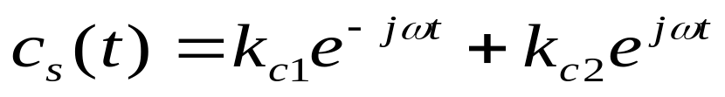
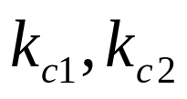
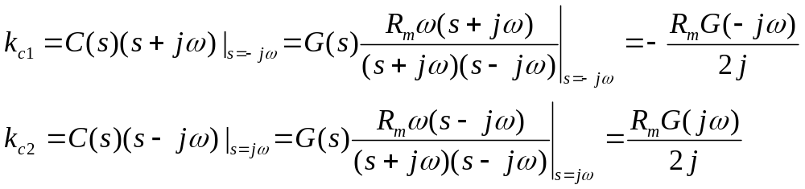
拉氏反变换为：
若系统稳定，则极点都在s左半平面。当 ，即稳态时：
式中， 分别为：

Slide 7
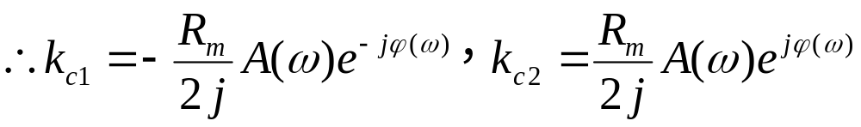
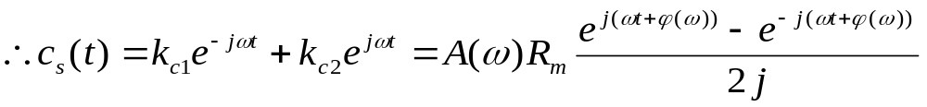




而
式中：R_{m} 、C_{m}分别为输入输出信号的幅值。
上述分析表明，对于稳定的线性定常系统，加入一个正弦信号，它的稳态响应是一个与输入同频率的正弦信号，稳态响应与输入不同之处仅在于幅值和相位。其幅值放大了 倍，相位移动了 。 和 都是频率的函数。

Slide 8
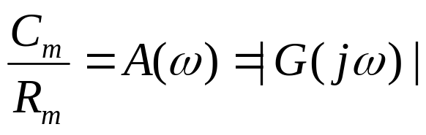








定义稳态响应的幅值与输入信号的幅值之比 为系统的幅频特性，它描述系统对不同频率输入信号在稳态时的放大特性；
定义稳态响应与正弦输入信号的相位差 为系统的相频特性，它描述系统的稳态响应对不同频率输入信号的相位移特性；
幅频特性和相频特性可在复平面上构成一个完整的向量 ，它也是 的函数。 称为频率特性。
还可将 写成复数形式，即
这里 和 分别称为系统的实频特性和虚频特性。

Slide 9


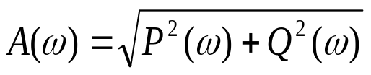
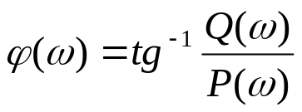
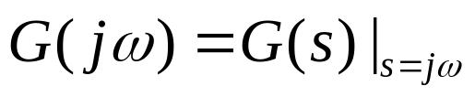
幅频特性、相频特性和实频特性、虚频特性之间具有下列关系：
频率特性与传递函数的关系为：
由于这种简单关系的存在，频率响应法和利用传递函数的时域法在数学上是等价的。

Slide 10
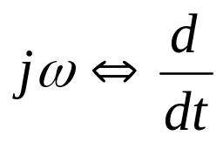
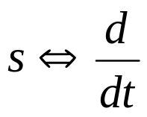



[结论]：当传递函数中的复变量s用jω 代替时，传递函数就转变为频率特性。
到目前为止，我们已学习过的线性系统的数学模型有以下几种：微分方程、传递函数、脉冲响应函数和频率特性。它们之间的关系如下：
微分方程
频率特性
传递函数
脉冲函数

Slide 11
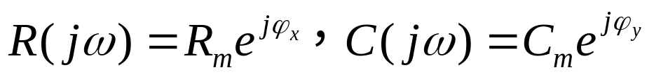
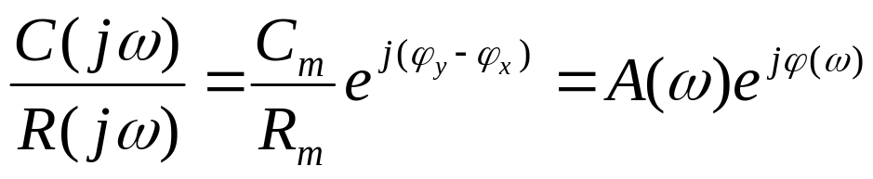
从另一方面，若线性系统在正弦信号输入作用下，在稳态情况下，输入输出都是正弦函数，可用矢量表示：
可见，频率特性就是输出、输入正弦函数的矢量表示之比。
表示线性系统在稳态情况下，输出、输入正弦信号之间的数学关系。

Slide 12
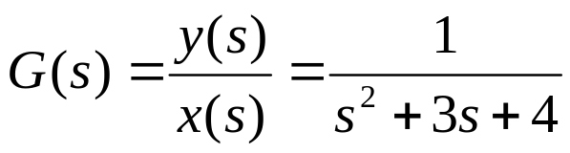
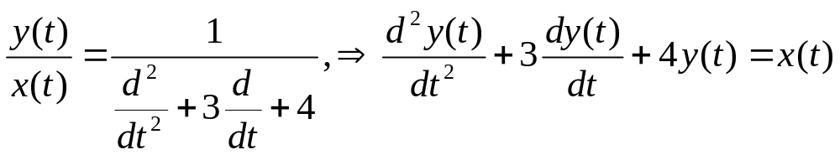
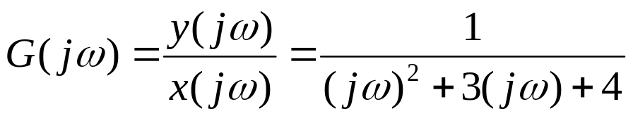
[例子]：设传递函数为：
微分方程为：
频率特性为：

Slide 13
频率响应法的优点之一在于它可以通过实验量测来获得，而不必推导系统的传递函数。
当传递函数的解析式难以用推导方法求得时，常用的方法是利用对该系统频率特性测试曲线的拟合来得出传递函数模型。
在验证推导出的传递函数的正确性时，也往往用它所对应的频率特性同测试结果相比较来判断。
频率响应法的优点之二在于它可以用图来表示，这在控制系统的分析和设计中有非常重要的作用。

Slide 14
频率特性的推导是在线性定常系统是稳定的假设条件下得出的。
如果不稳定，则动态过程c(t)最终不可能趋于稳态响应c_{s}(t)，当然也就无法由实际系统直接观察到这种稳态响应。
但从理论上动态过程的稳态分量总是可以分离出来的，而且其规律性并不依赖于系统的稳定性。
因此可以扩展频率特性的概念，将频率特性定义为：在正弦输入下，线性定常系统输出的稳态分量与输入的复数比。
所以对于不稳定的系统，尽管无法用实验方法量测到其频率特性，但根据式
由传递函数还是可以得到其频率特性。

Slide 15
二、频率特性的表示方法：
工程上常用图形来表示频率特性，常用的有：
1．极坐标图，也称奈奎斯特(Nyquist)图。是以开环频率特性的实部为直角坐标横坐标，以其虚部为纵坐标，以ω 为参变量的幅值与相位的图解表示法。
2．对数坐标图，也称伯德(Bode)图。它是由两张图组成，以lgω 为横坐标，对数分度，分别以 20lg|G(jω)H(jω)| 和 ϕ (jω) 作纵坐标的一种图示法。
3．对数幅相频率特性图，也称尼柯尔斯(Nichols)图。它是以相位 ϕ (jω) 为横坐标，以 20lg|G(jω)H(jω)| 为纵坐标，以ω 为参变量的一种图示法。
我们主要介绍极坐标图和对数坐标图

Slide 16
小 结
频率特性的定义
频率特性与传递函数之间的关系
各种数学模型之间的关系

